Slide 1
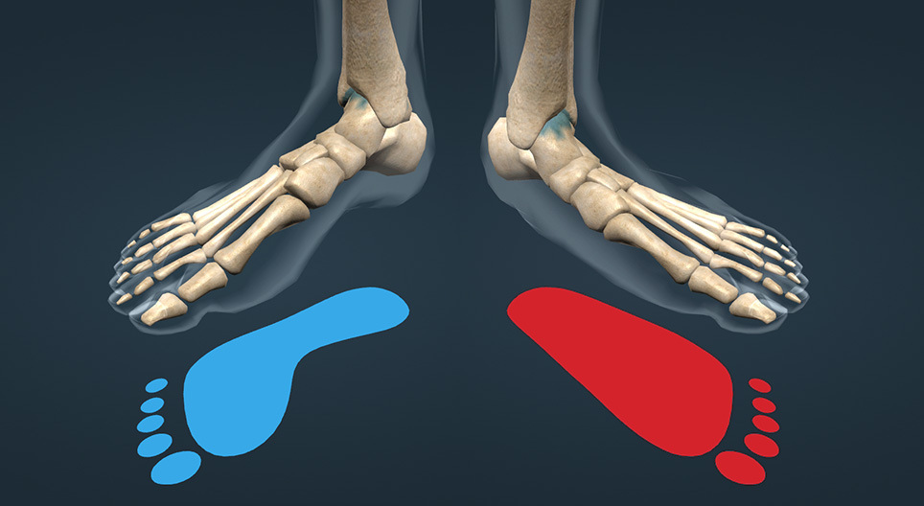
Плоскостопість

Slide 2
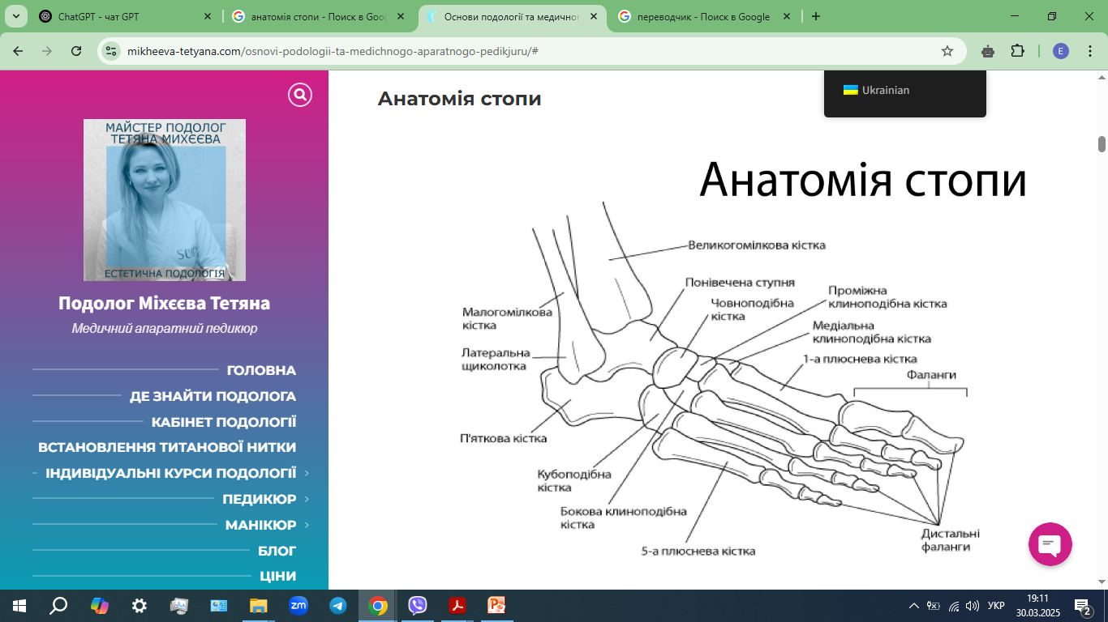
Таранна кістка

Slide 3
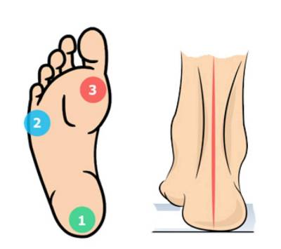

Slide 4
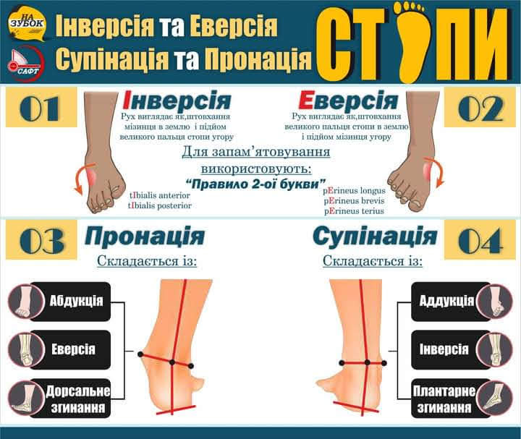
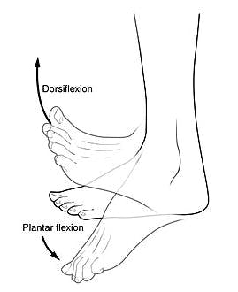

Slide 5
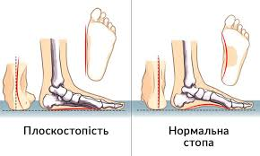
Плоскостопість
це вроджена чи набута деформація, що супроводжується зменшенням висоти її склепіння.

Slide 6
Причини плоскостопості
вроджені (внутрішньоутробні) порушення розвитку
атрофія або слабкість м’язів та зв’язок, що виникли через недостатню рухову активність;
надлишкова вага;
незручне взуття;
надто великі навантаження на стопи (стояча робота або постійне носіння взуття на високих підборах).
травми

Slide 7
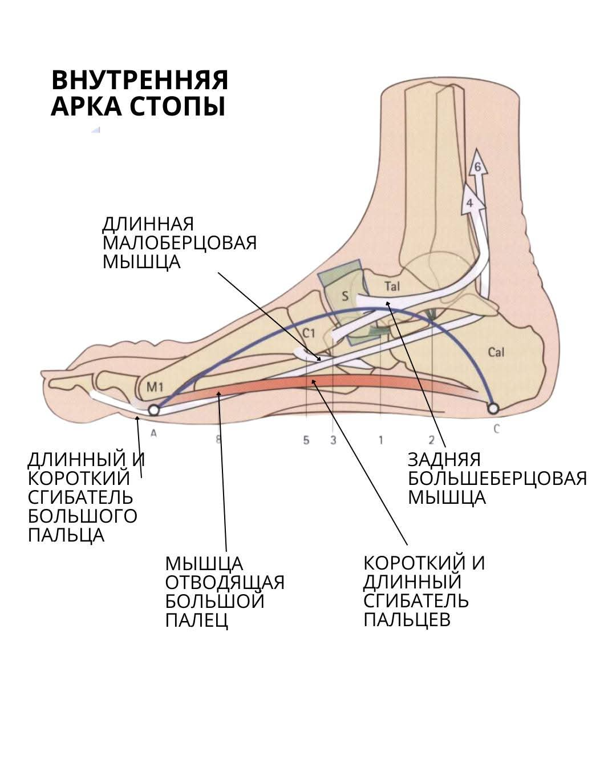
Довгий малогомілковий м’яз
Довгий і короткий згинач великого пальця
Задній великогомілковий м’яз
Відвідний м’яз великого пальця
Короткий і довгий знинач пальців

Slide 8
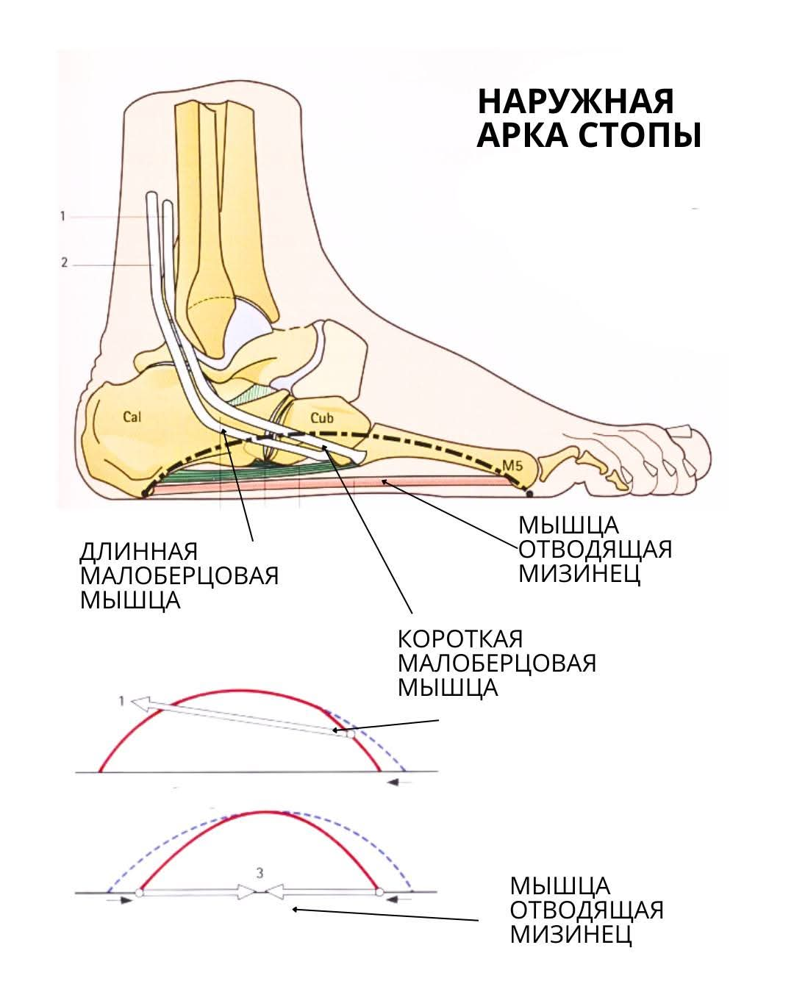
Довгий малогомілковий м’яз
Відвідний м’яз мізинця
Короткий малогомілковий м’яз
Відвідний м’яз мізинця

Slide 9
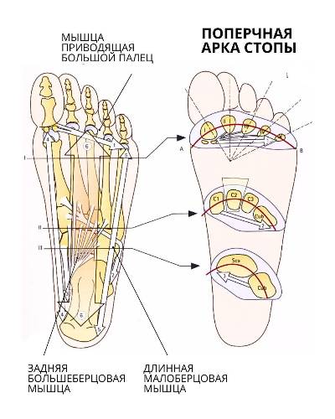
Привідний м’яз великого пальця
Задній великогомілковий м’яз
Довгий малогомілковий м’яз

Slide 10

Ступені плоскостопості

Slide 11
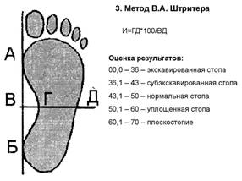
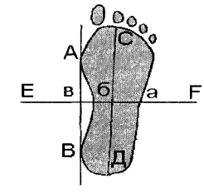
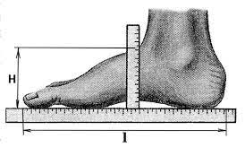
Діагностика. Вимірювальні методи - Подометрія - Плантографія

Slide 12
Оцінка стану стопи за М.О.Фрідландом
I=h/L*100 25 і нижче – різка плоскостопість 25,1-27,0 - плоска стопа 27,1-29,0 – знижене склепіння 29,1-31,0 – нормальне склепіння 31,1-33,0 – помірна екскавація
33,1 і вище – різка екскавація стопи

Slide 13
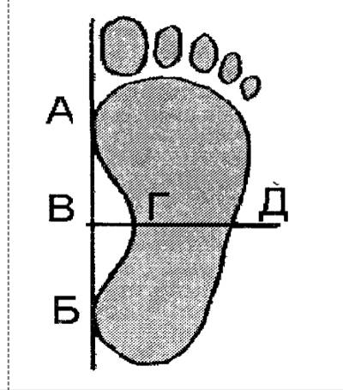
Метод В.А.Штритера I=ГД*100/ВД 0-36% - екскавована стопа 36,1-43% - субекскавована стопа 43,1-50% - нормальна стопа 50,1-60% - сплющена стопа 60,1-70% - плоскостопість

Slide 14
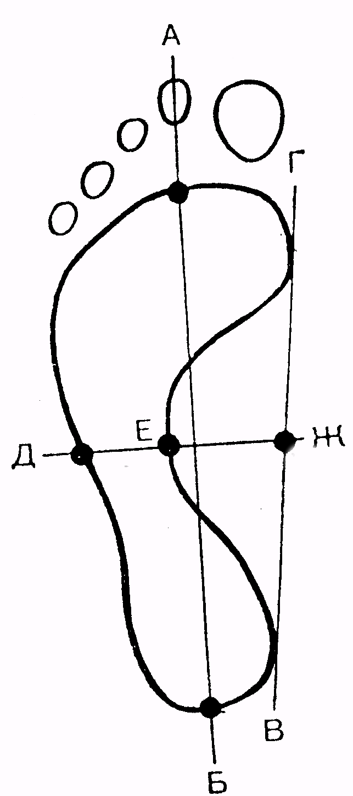
Метод І.М. Чижіна
I=ДЕ/ЕЖ
0-1,0 стопа нормальна
1,1 до 2,0 – сплощена
Від 2,1 і більше – плоска стопа

Slide 15
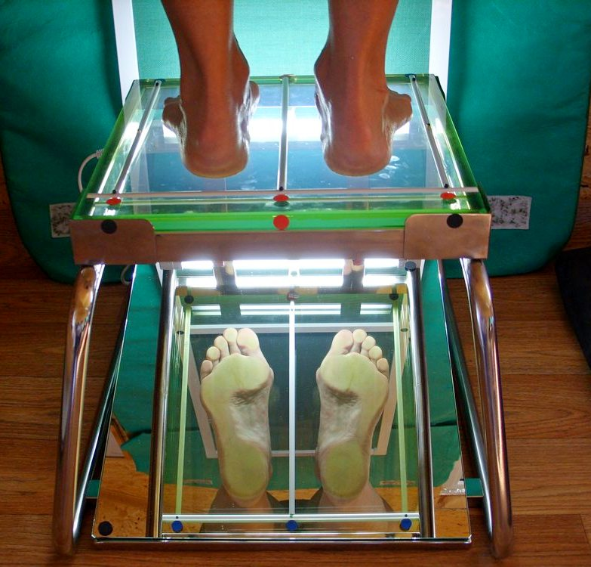
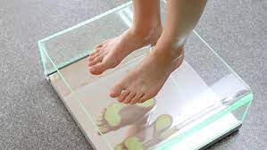
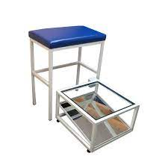
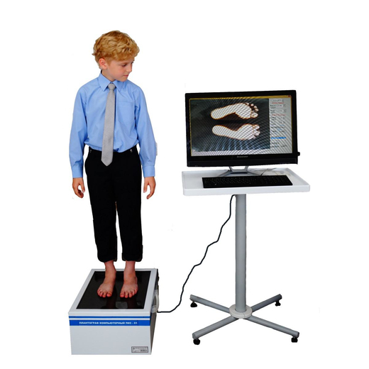

Slide 16
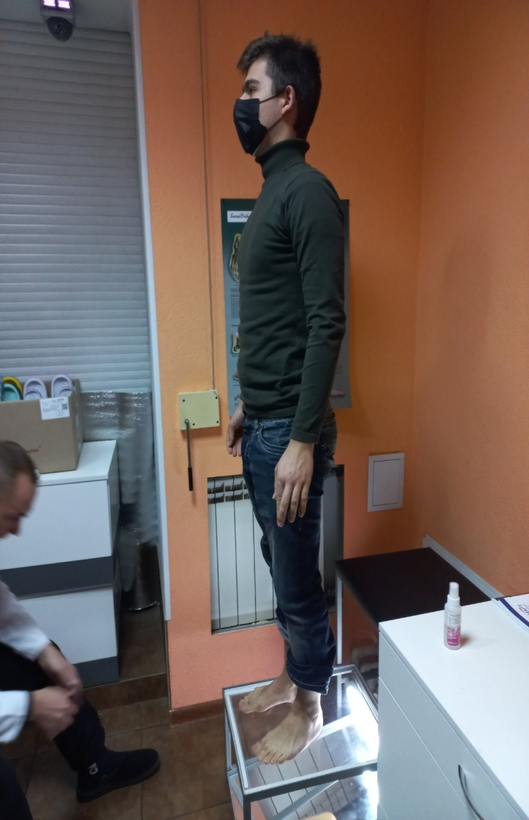
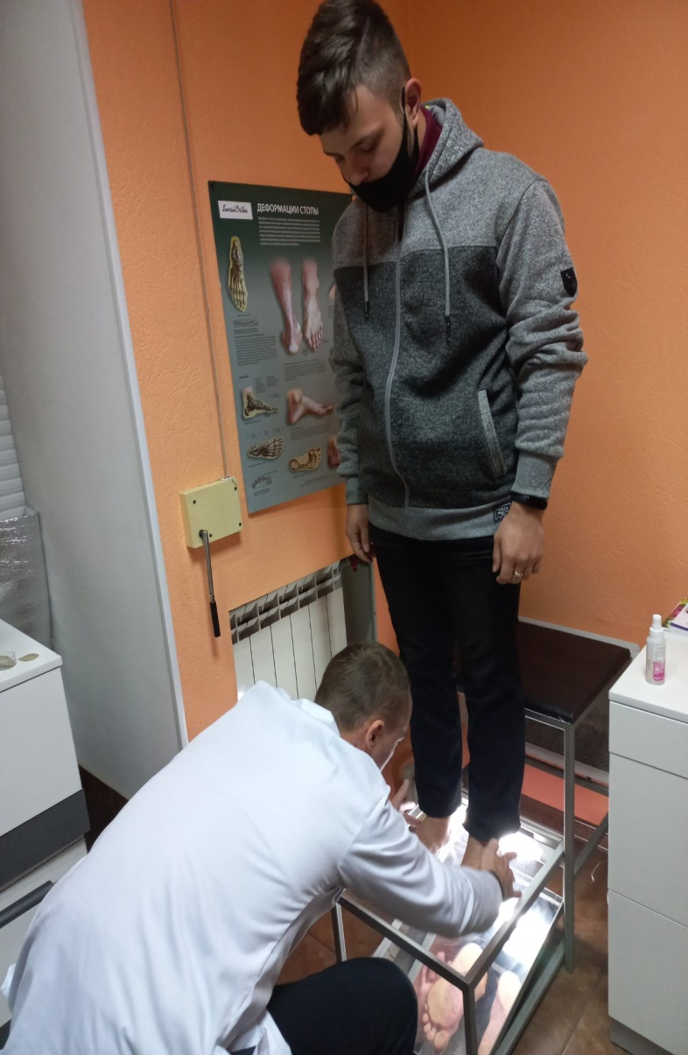
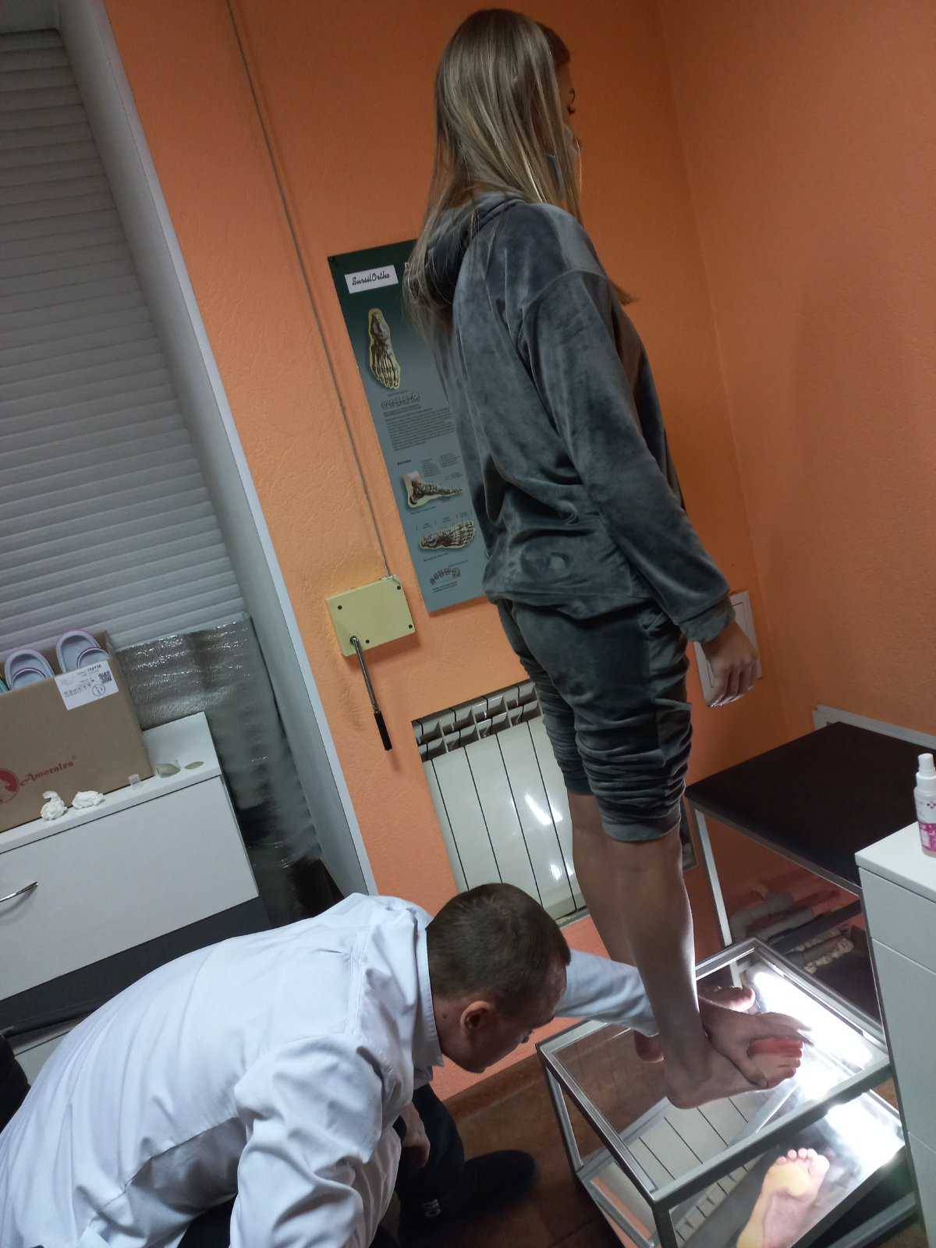

Slide 17
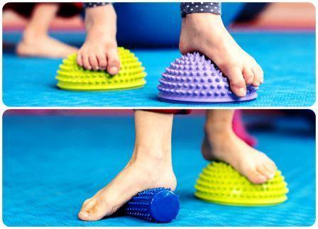
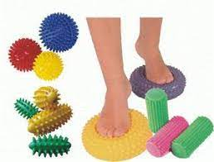
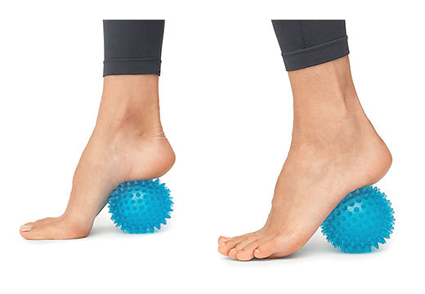
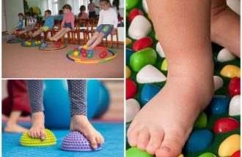

Slide 18
